Slide 1
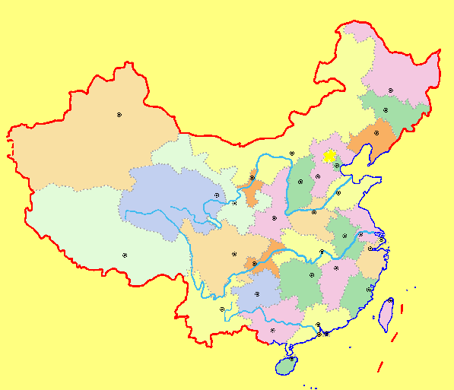
吉林雾凇
长江三峡
云南石林
桂林山水

Slide 2
摄氏 降临 模糊
凝结 淹没 零碎
十里长堤 大地冰封

Slide 3
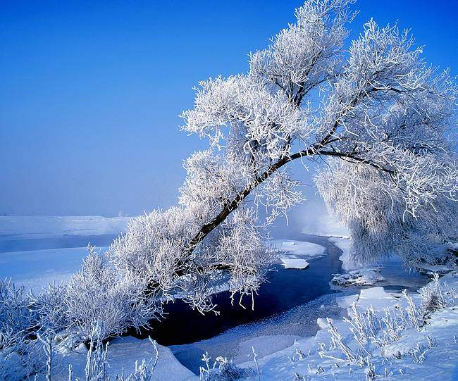
雾凇

Slide 4
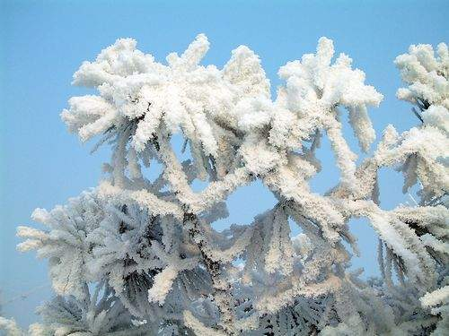

Slide 5
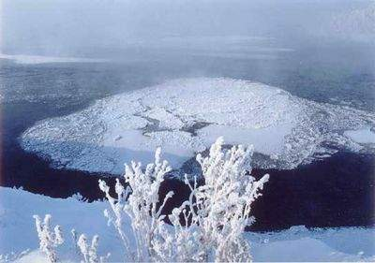

Slide 6
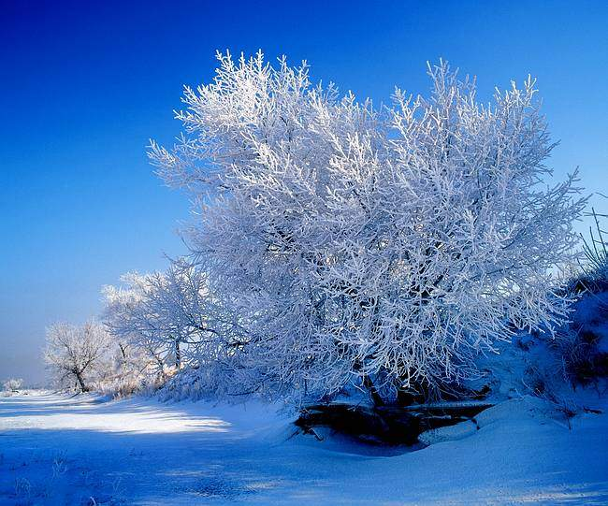

Slide 7
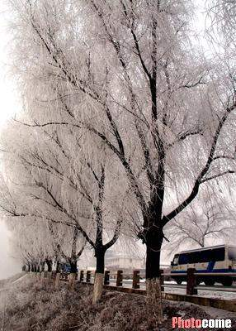

Slide 8
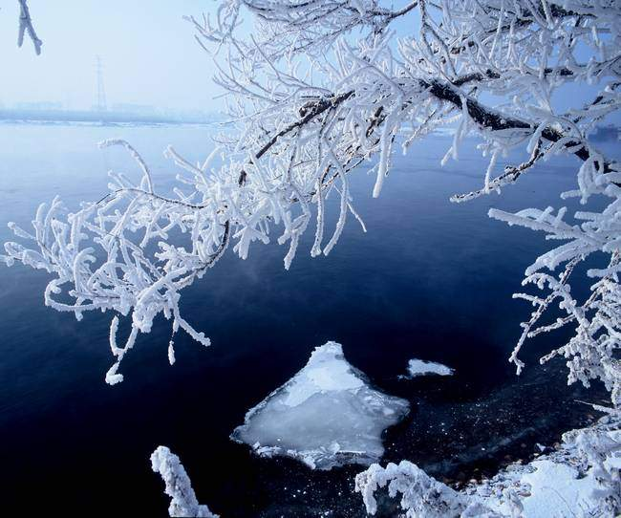

Slide 9
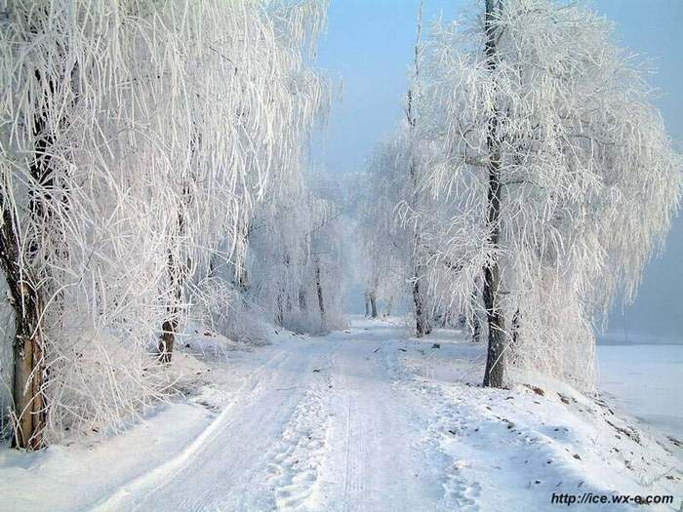

Slide 10
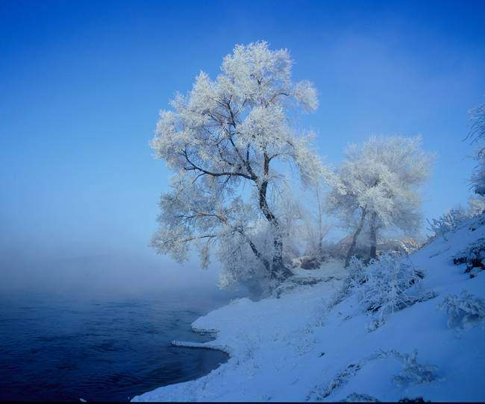

Slide 12
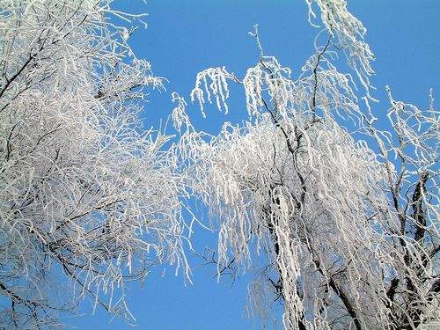

Slide 13
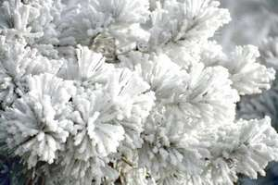

Slide 14
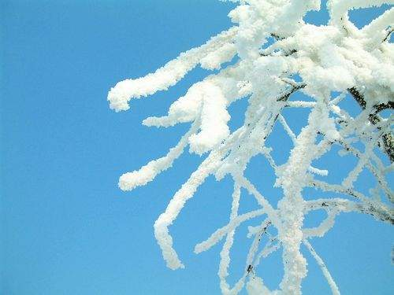

Slide 15

雾凇，俗称树挂，是在 季节里，空气中
遇冷凝结而成。
严寒
我们一起边读课文边感受吧！
过于饱和的水汽

Slide 16
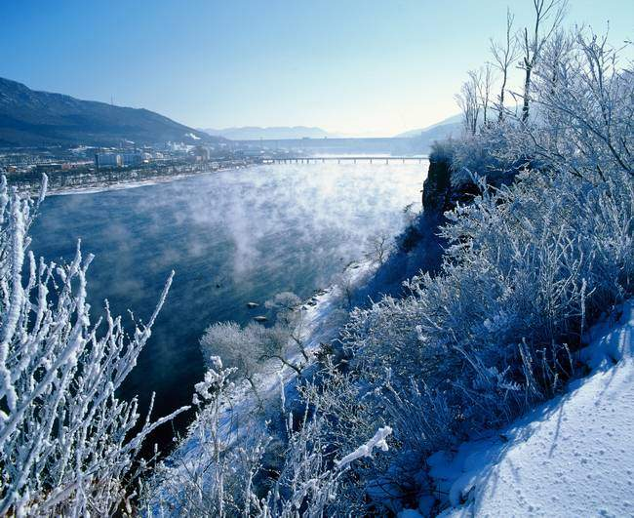

Slide 17
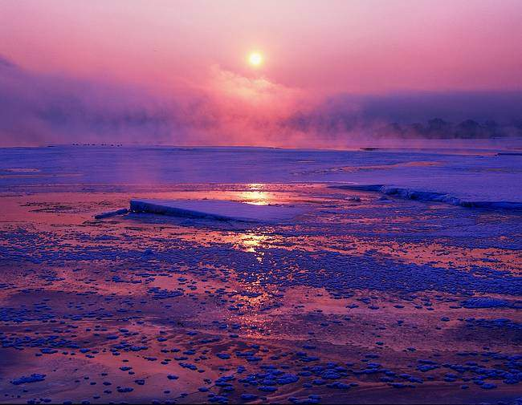
，灯光、树影模糊了。这蒸腾的雾气， ， ， 一层又一层 给松针、柳枝镀上了白银。 像银线， 变成银条， 十里长堤上全都是银松雪柳了。
渐渐地
慢慢地
轻轻地
一层又一层地
最初
逐渐
最后

Slide 19
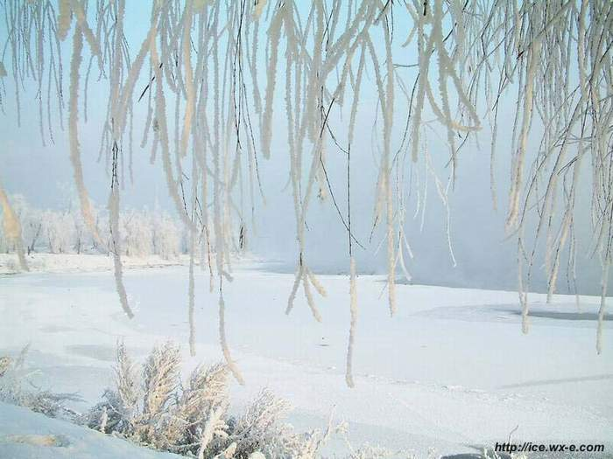
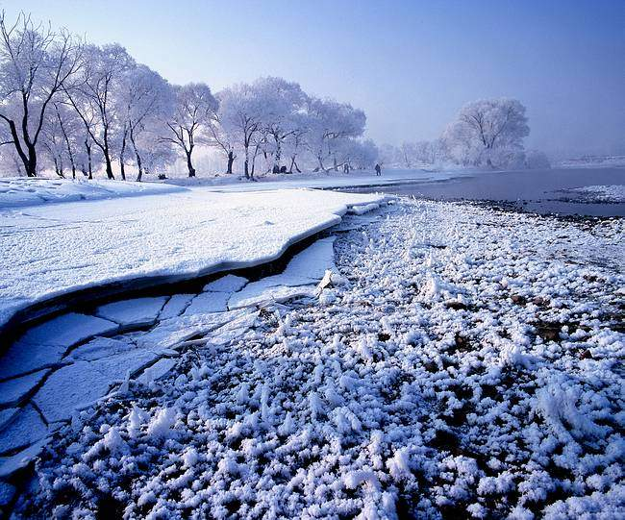
（ ）（时间），空气中（ ）凝结，（ ）形成雾凇。

Slide 20

用自己喜欢的方式读读第一、三自然段：
1、勾一勾：勾出你喜欢的词句。
2、说一说：通过自己所勾画的词句，你看到了什么景象？
3、读一读：有感情地把你喜欢的词句读一读。

Slide 21
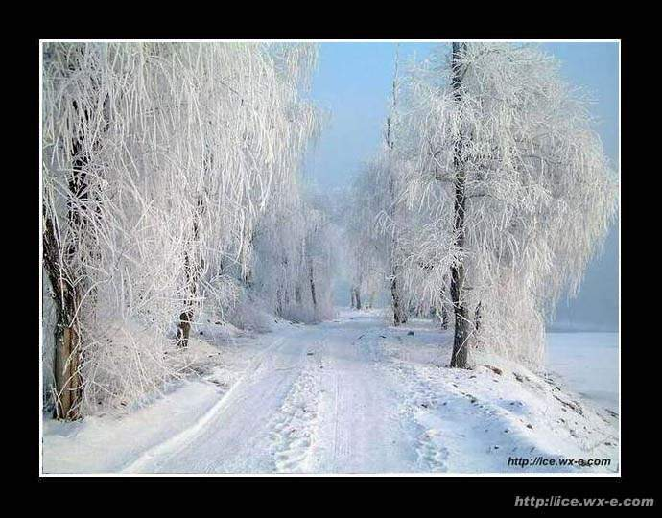

三九严寒，大地冰封。松花江畔的 上， 的霜花 了枝头，在阳光照耀下， ，美丽动人。这就是闻名全国的吉林雾凇奇观。
十里长堤
洁白晶莹
缀满
银光闪烁

Slide 23
清早，寒风吹拂，雾气缭绕。人们漫步在松花江边，观赏着这 的琼枝玉树，便会情不自禁地赞叹：这真是
呀！
千姿百态
“忽如一夜春风来，千 树万树梨花开”

Slide 24
琼枝玉树

Slide 25
忽如一夜春风来，
千树万树梨花开！

Slide 26
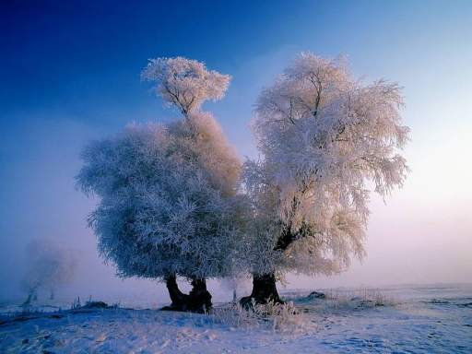
吉林雾凇有的像（ ），有的像（ ），还有的像（ ）……真是千姿百态！

Slide 27
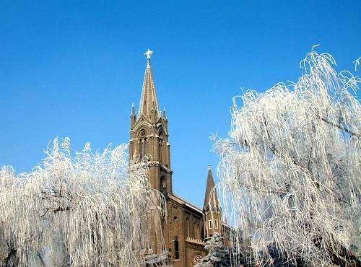
吉林欢迎你！

